Slide 1
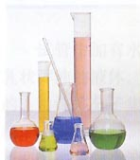
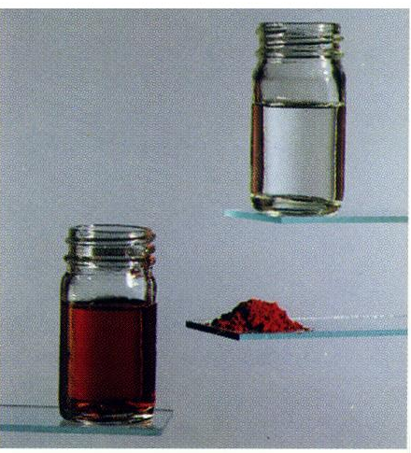
课题 1 溶液的形成
2020年1月10日

Slide 2
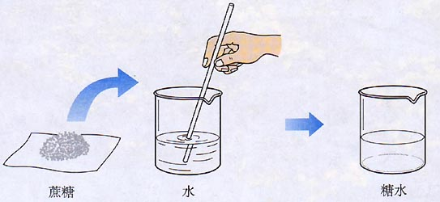
提问：什么是溶液？溶液是怎样形成的？
【演示实验9-1】
在装有20mL水的烧杯中加入一药匙蔗糖，用玻璃棒不断
搅拌。
图9-2 蔗糖溶液

Slide 3

现象
形成什么
蔗糖溶解了
（蔗糖消失了）
糖水
【思考1】你能从微观角度来解释这一现象吗？
蔗糖分子和水分子不断运动，进入了彼此的分子间隔中
【思考2】如果用 表示蔗糖分子，用 表示水分子，
你能画出两种分子共存一体的模拟图形吗？
你标注了吗？
【思考3】如果将上述实验中的蔗糖改为食盐（主要成分是
NaCl），你还能画出食盐水中粒子存在的情况吗？

Slide 4
【思考3】如果将上述实验中的蔗糖改为食盐（主要成分是
NaCl），你还能画出食盐水中粒子存在的情况吗？
氯化钠在水中以什么粒子存在？
Na⁺、Cl⁻
如果用 表示Na⁺，用 表示Cl⁻，用 表示水分子

Slide 5
糖水：
蔗糖分子
食盐水：
Na⁺
Cl⁻
水分子
水分子
【思考4】
蔗糖与氯化钠两种物质形成溶液后有什么区别与联系？
分子
区别：蔗糖在水中是以 形式存在，
而氯化钠则是以 形式存在。
离子
联系：两种溶液只要水分不被蒸发，温度不发生变化，
蔗糖或氯化钠与水不会分离，取出其中任意一部
分进行比较，它们的组成完全 （填“相同”
或“不相同”）。
相同
**两混合物都是稳定的
、均一的

Slide 6
课题 1 溶液的形成
一、什么是溶液？
1、概念：
一种或几种物质分散到另一种物质里，形成
均一的、稳定的混合物。
2、溶液的组成：
m（溶液）= m（溶剂）+m（溶质）
a、溶剂：
能溶解其它物质的物质。
如：水、酒精、汽油
b、溶质：
被溶解的物质。
3、溶液的宏观特征：
a、均一性
b、稳定性

Slide 7
【练习】指出下列溶液中的溶质和溶剂
溶液 | 溶质 | 溶剂 | 溶液 | 溶质 | 溶剂
蔗糖溶液 |  |  | 碘的酒精溶液
氯化钠溶液 |  |  | 硫酸铜溶液
油脂的汽油溶液 |  |  | 氢氧化钠溶液
【思考5】
1、溶液一定是无色透明的吗？无色透明的液体一定是溶液吗？
2、溶液一定是均一的吗？均一的液体一定是溶液吗？

Slide 8
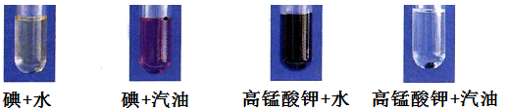
【思考6】不同物质在同种溶剂中的溶解情况一样吗？同种物质
在不同种溶剂中的溶解情况又会一样吗？
【实验9-2】
溶质 | 溶剂 | 现象
碘 | 水
碘 | 汽油
高锰酸钾 | 水
高锰酸钾 | 汽油
碘几乎不溶解或没有明显变化
碘溶解，溶液呈现棕色
高锰酸钾溶解，溶液呈现紫红色
高锰酸钾不溶解

Slide 9
【思考6】不同物质在同种溶剂中的溶解情况一样吗？同种物质
在不同种溶剂中的溶解情况又会一样吗？
【实验9-2】
【思考7】本试验中共有几组对比？每一组对比分别控制了什么
变量？
各组对比中的变量又分别是什么？
同一物质在不同溶剂中的溶解性不同，
不同物质在
同一溶剂中的溶解性也不同。
【结论1】_____________________________________________
_____________________________________________
一定温度下，溶质的溶解性与溶质、溶剂的种类相关。
【结论2】_____________________________________________

Slide 10
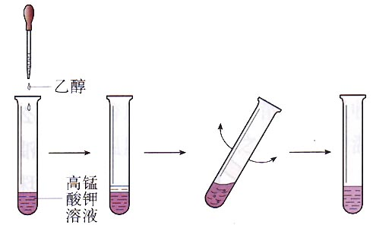
【思考8】溶质一定是固体吗？
实验9-3 图9-4 乙醇能溶于水吗？
【结论】溶质不一定是固体，可以是液体，
也可以是气体；
如盐酸
、碳酸饮料

Slide 11
无论水的体积为多少
【归纳】溶液中溶质和溶剂的确定
体 系 |  | 溶质 | 溶剂
气 + 液
固 + 液
液 + 液 | 没有水
 | 有水
气体
液体
固体
液体
量少
量多
非水物质
水
【学以致用1】
溶液 | 溶质 | 溶剂 | 溶液 | 溶质 | 溶剂
澄清石灰水 |  |  | KMnO₄溶液
稀硫酸溶液 |  |  | 10ml汽油 90ml煤油
碳酸钠溶液 |  |  | 53°的白酒

Slide 12
【学以致用2】
小红感冒发烧去医院输液，护士在给她输液前,先用碘酒擦拭
后，又用蘸取75%的酒精的棉球擦,输液后还帮她补充了一小瓶
的0.9%的生理盐水。小红接触了哪些溶液呢？ 它们的溶质和
溶剂分别是什么？
【思考】在10mL稀硫酸溶液中加入少量Zn粒，Zn粒完全溶解，
请问得到什么溶液？溶质是什么？溶剂是什么？
作业：1：《100分》课题1 第1课时
2：P₃₂ ： 1、2、3、5（书上）

